Slide 1



Slide 2

¿QUÉ ES EL ?
Es un fondo que busca contribuir al acceso y uso de la energía, a través de la implementación de proyectos de Energías Renovables o capacitaciones en dicha área, con el fin de mejorar la calidad de vida y ampliar la disponibilidad de fuentes energéticas de los usuarios.
Gobierno de Chile | Ministerio de Energía

Slide 3
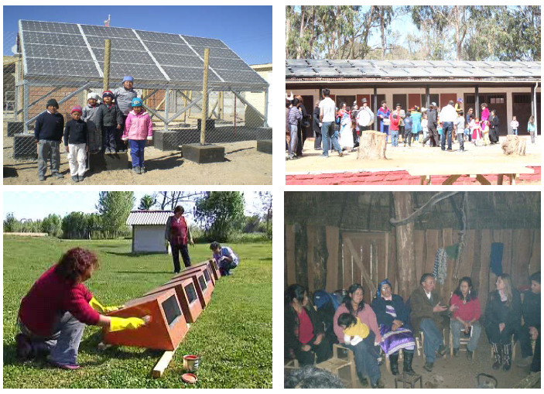
PARA ELLOS…
Gobierno de Chile | Ministerio de Energía

Slide 4
POSTULACIONES 2014
REGIÓN | POSTULACIONES | ADJUDICADOS
Arica y Parinacota | 1 | 0
Tarapacá | 1 | 0
Antofagasta | 1 | 0
Atacama | 5 | 1 | 1 Proyecto de Energización
Coquimbo | 8 | 3 | 1 Proyecto de Energización
 |  |  | 2 Talleres
Valparaíso | 21 | 3 | 1 I+D
 |  |  | 1 Proyecto de Energización
 |  |  | 1 Taller
Metropolitana de Santiago | 12 | 4 | 1 I+D
 |  |  | 1 Proyecto de Energización
 |  |  | 2 Talleres
Libertador General Bernardo O'Higgins | 17 | 4 | 4 Talleres
Maule | 1 | 0
Biobío | 15 | 2 | 1 Proyecto de Energización
 |  |  | 1 Taller
Araucanía | 7 | 0
Los Ríos | 0 | 0
Los Lagos | 10 | 1 | Talleres
Aysen | 2 | 0
Magallanes y la Antártica Chilena | 4 | 1 | Proyecto de Energización
RESUMEN 2014
 | Postulados | Adjudicados
Proyectos de Energización | 63 | 11
Talleres de Capacitación | 36 | 6
I+D | 6 | 2
TOTAL | 105 | 19

Slide 5
POSTULACIONES 2015
REGIÓN | POSTULACIONES | ADJUDICADOS
Arica y Parinacota | 5 | 0
Tarapacá | 5 | 0
Antofagasta | 6 | 0
Atacama | 11 | 0
Coquimbo | 18 | 8 | 2 Proyectos de Energización
 |  |  | 6 Talleres
Valparaíso | 19 | 1 | 1 Proyecto de Energización
Metropolitana de Santiago | 29 | 3 | 1 I+D
 |  |  | 2 Talleres
Libertador General Bernardo O'Higgins | 15 | 2 | 2 Talleres
Maule | 35 | 7 | 5 Proyectos de Energización
 |  |  | 1 I+D
 |  |  | 1 Taller
Biobío | 30 | 4 | 1 Proyecto de Energización
 |  |  | 2 I+D
 |  |  | 1 Taller
Araucanía | 25 | 1 | 1 Proyecto de Energización
Los Ríos | 5 | 0
Los Lagos | 7 | 1 | 1 I+D
Aysen | 1 | 0
Magallanes y la Antártica Chilena | 3 | 0
RESUMEN 2015
 | Postulados | Adjudicados
Proyectos de Energización | 149 | 10
Talleres de Capacitación | 45 | 12
I+D | 20 | 6
TOTAL | 214 | 28

Slide 6

Gobierno de Chile | Ministerio de Energía

Slide 7
¿QUIÉNES PUEDEN POSTULAR?
Personas jurídicas nacionales sin fines de lucro
Municipalidades
Fundaciones
Comunidades
Corporaciones
ONGs
CFT, IP o universidades
Organizaciones Sociales
Juntas de Vecinos
Otros
NO SE ACEPTARÁN:
  PERSONAS NATURALES
  BENEFICIOS INDIVIDUALES
Gobierno de Chile | Ministerio de Energía
Notes:
No personas naturales ni soluciones particulares
Organizaciones sociales:
Organizaciones culturales
Organizaciones deportivas
Centros de padres y/o apoderados, etc.
Clubes de adultos mayores y comités de viviendas
Asociaciones comunitarias para actividades productivas y económicas (asociaciones de caletas pesqueras, asociaciones de campesinos y organizaciones de mujeres, entre otros)

Slide 8
LÍNEAS DE FINANCIAMIENTO
Proyectos de Energización
Talleres de Capacitación
Cada postulante podrá adjudicarse un máximo de 2 proyectos en cada línea de financiamiento (4 en total).
Gobierno de Chile | Ministerio de Energía

Slide 9
LÍNEA 1:
PROYECTOS DE ENERGIZACIÓN
Proyectos energéticos a pequeña escala con energías renovables en sectores rurales, vulnerables y/o aislados.
Gobierno de Chile | Ministerio de Energía

Slide 10
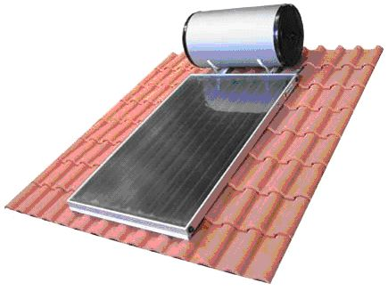
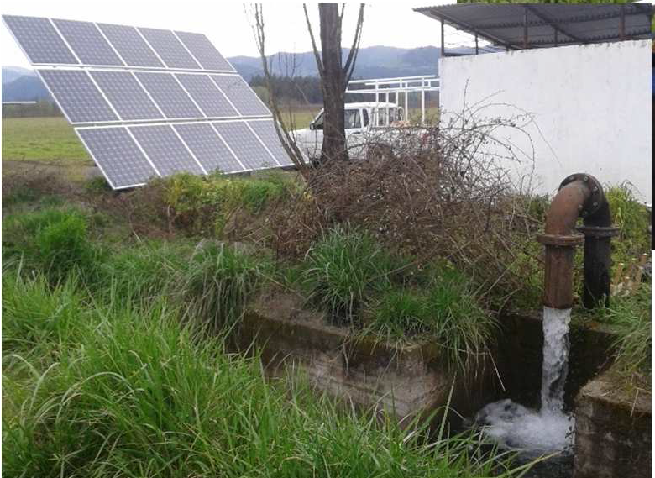
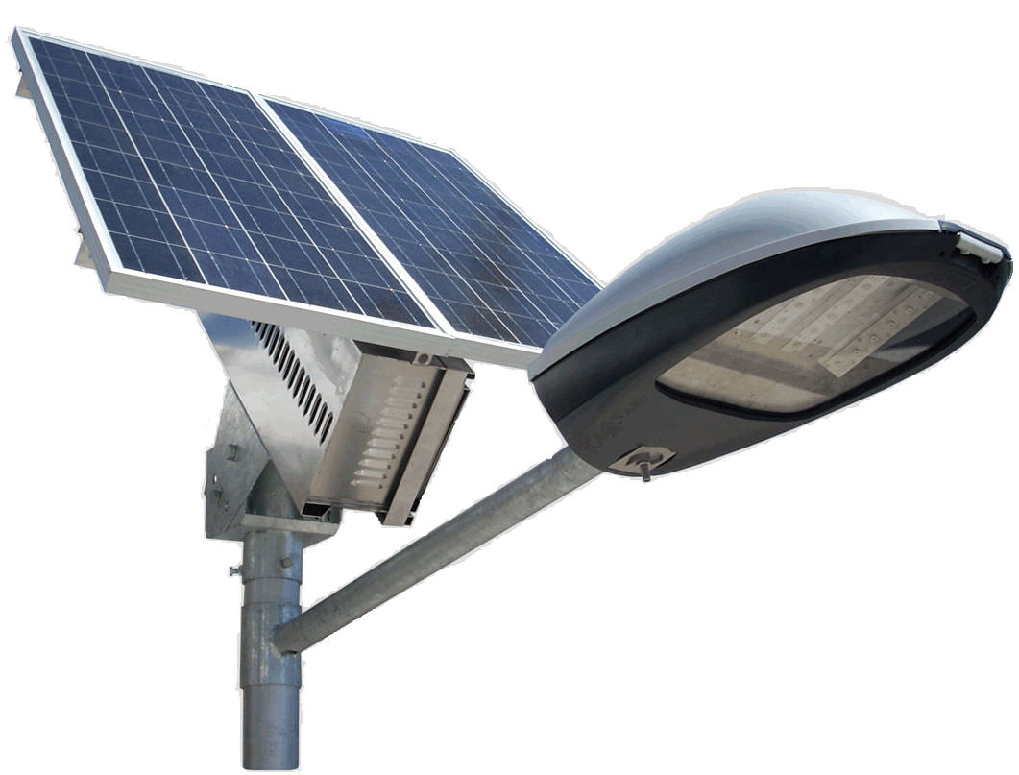
PROYECTOS DE ENERGIZACIÓN
¿EN QUÉ CONSISTE?
Cofinanciamiento para el diseño e implementación de soluciones energéticas a pequeña escala con energías renovables, que permitan dar respuesta a una demanda energética local y comunitaria en sectores rurales, vulnerables y/o aislados.
Gobierno de Chile | Ministerio de Energía
Notes:
Ellas permitirán dar respuesta a una demanda energética local y comunitaria y que posea cierto grado de replicabilidad.
El objetivo es el diseño y la instalación de sistemas con energías renovables que permitan suplir una necesidad energética de la comunidad.
Las aplicaciones energéticas, a modo de referencia, podrán ser:
Alumbrado público en espacios públicos confluyentes.
Conservación de alimentos y/o productos perecibles.
Calefacción y/o refrigeración de espacios.
Potabilización y/o desalinización de agua.
Producción de agua caliente, para uso doméstico o productivo.
Producción de hielo o cocción de alimentos.
Bombeo de agua potable rural o comunidades.
Electrificación de sedes comunitarias.
Sala de refrigerado para autoabastecimiento comunitario.
Biodigestor comunitario para producción de biogás.

Slide 11
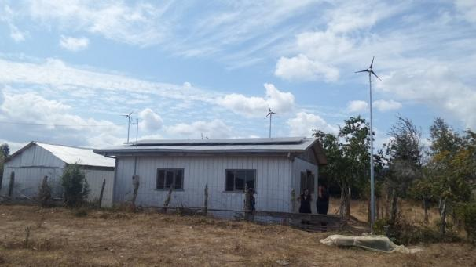
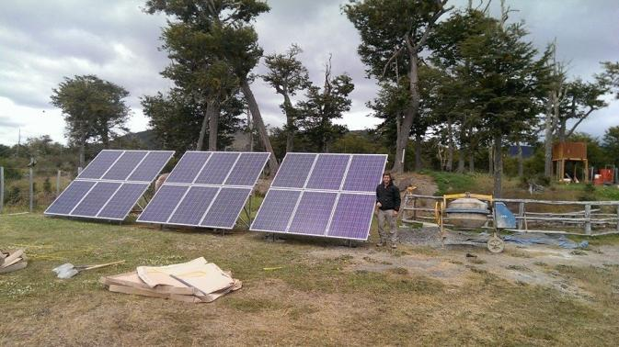
PROYECTOS DE ENERGIZACIÓN
Saavedra – Energización Sede Comunidad Indígena
Timaukel – Energización Sede Club Pesca y Caza
Gobierno de Chile | Ministerio de Energía

Slide 12
PROYECTOS DE ENERGIZACIÓN
Los proyectos deberán estar orientados a satisfacer necesidades u objetivos generales de la comunidad en la cual se instalen.
No se aceptarán proyectos de suministro eléctrico que pretendan su conexión a la red eléctrica nacional (Netbilling, Ley N°20.571).
MODELO DE GESTIÓN:
  Proponer una estructura organizacional. Identificar actores y funciones de cada uno para la operación, mantención, reparación y administración del sistema.
  Planes de mantenciones periódicas.
  Establecer las actividades/capacitaciones necesarias para apoyar su éxito.

Slide 13
PROYECTOS DE ENERGIZACIÓN
ETAPAS DEL PROYECTO
  Planificación del proyecto
  Implementación del(los) sistema(s) energético(s)
  Capacitaciones
  Difusión
EQUIPO DE TRABAJO
  Un Coordinador de proyecto
  Un Ejecutor
Notes:
Planificación del proyecto: Considera actividades de dimensionado y planificación detallada del proyecto, adecuación del diseño del sistema energético en caso de que sea pertinente.
Implementación del(los) sistema(s) energético(s): Proceso de compra, instalación y puesta en marcha
Capacitaciones: Corresponde a las capacitaciones a beneficiarios del proyecto para asegurar la sustentabilidad del sistema energético. Implementar modelo de gestión que garantice la sustentabilidad del proyecto presentado.

Slide 14
PROYECTOS DE ENERGIZACIÓN
ÍTEMS FINANCIABLES
  Gastos operacionales
    Traslados. Máximo 5% del aporte total solicitado a la Subsecretaría para el proyecto.
    Difusión. Máximo 5% del aporte total solicitado a la Subsecretaría para el proyecto.
    Honorarios. Máximo 10% del aporte total solicitado a la Subsecretaría para el proyecto.
Carácter del prestador | Honorario máximo por hora de dedicación
Profesional > 5 años de experiencia | $15.000.-
Profesional < 5 años de experiencia | $ 10.000.-
Técnico | $ 8.000.-
Administrativo | $ 4.000.-
Notes:
Honorarios:
Dichos prestadores deben acreditar su formación con certificados de título si corresponde.
No se podrán cargar en este ítem los sueldos recibidos por los profesionales contratados por instituciones participantes.
Traslados:
Considera arriendo de vehículos, gastos en combustible y pasajes nacionales en clase económica, por concepto de viajes realizados por el equipo de trabajo del proyecto en el desarrollo de las actividades necesarias para el cumplimiento del objetivo del mismo. El monto máximo a financiar por este concepto no podrá ser superior al 5% del aporte total solicitado a la Subsecretaría para el proyecto.
Difusión: Considera gastos de inauguración, página WEB, letreros y señalética que resulten impostergables para la gestión eficaz de los proyectos, entre otros. El monto máximo a financiar por este concepto será de un 5% del aporte total solicitado a la Subsecretaría para el proyecto.

Slide 15
PROYECTOS DE ENERGIZACIÓN
ÍTEMS FINANCIABLES
  Gastos de habilitación e implementación. Máximo 20% del aporte total solicitado a la Subsecretaría para el proyecto.
  Sistema Energético
  Instalación de Faena. Máximo 10% del aporte total solicitado a la Subsecretaría para el proyecto.
  Otros gastos generales. Máximo 5% del aporte total solicitado a la Subsecretaría para el proyecto.
Notes:
$35.000.000 no reembolsable y corresponderá a un 90% del costo total del proyecto como máximo.
Podrá considerarse como parte del cofinanciamiento, el(los) aporte(s) realizados por el o los organismos asociados.
Adecuación de la infraestructura. Considera acondicionamiento de espacios físicos imprescindibles para la instalación del sistema energético. Se considera un máximo del 20% del total del financiamiento solicitado a esta Subsecretaría.
Sistema Energético. Considera el gasto global del sistema energético (equipos, materiales, insumos, mano de obra, entre otros).
Instalación de Faena. Comprende la adecuación de algún espacio físico para el almacenamiento de materiales, insumos y/u oficinas en caso de corresponder. Se considera un máximo de un 10% del financiamiento solicitado a esta Subsecretaría.
Otros gastos generales. Son los gastos por concepto de otros servicios generales no contemplados en los ítems anteriores. El monto máximo a financiar por este concepto no podrá ser superior al 5% del aporte total solicitado a la Subsecretaría para el proyecto.

Slide 16
PROYECTOS DE ENERGIZACIÓN
CRITERIOS DE EVALUACIÓN
CRITERIO | DESCRIPCIÓN DEL CRITERIO | PONDERACIÓN
Coherencia de la propuesta. | Evalúa los criterios de pertinencia, coherencia interna y presentación formal de la propuesta. | 20%
Propuesta técnico económica. | Evalúa el dimensionado de la solución energética y cobertura energética de la solución propuesta en relación al suministro actual. | 45%
Beneficiarios. | Evalúa el impacto de la solución propuesta en relación a la cantidad y perfil de los beneficiarios. | 12%
Modelo de gestión. | Evalúa la estructura organizacional del modelo de gestión, plan de mantención del sistema junto con sus costos y las capacitaciones. | 10%
Equipo de trabajo. | Evalúa la experiencia del coordinador y equipo de trabajo. | 13%
Notes:
Se hace énfasis que son los anexos correspondientes a FAE 2016 y no a años anteriores

Slide 17
LÍNEA 2:
TALLERES DE CAPACITACIÓN
Talleres teórico-prácticos de generación de capacidades locales con energías renovables.
Gobierno de Chile | Ministerio de Energía

Slide 18
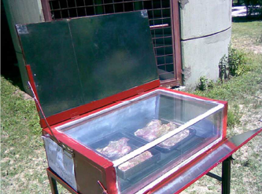
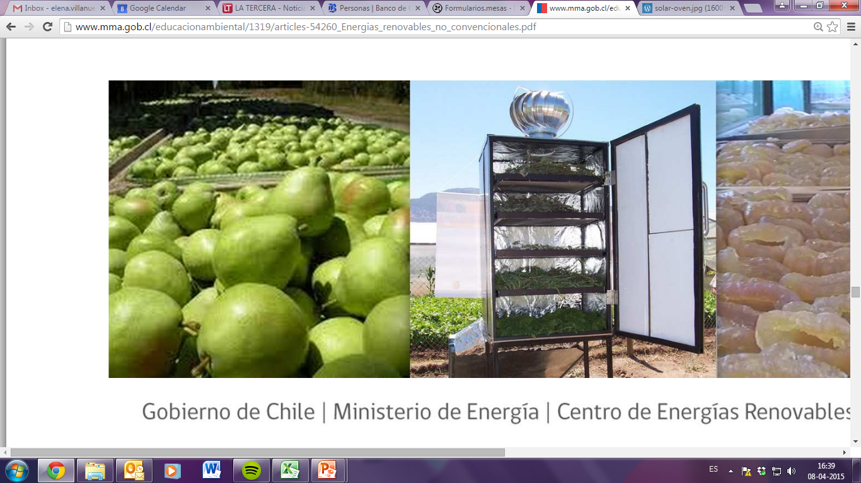
TALLERES DE CAPACITACIÓN
¿En qué consiste?
Cofinanciamiento de talleres teórico-prácticos sobre educación energética que promuevan el aprovechamiento de recursos naturales locales para la solución de problemas individuales y/o colectivos.
Gobierno de Chile | Ministerio de Energía
Notes:
A modo de referencia Ejemplos:
Cocinas solares;
Hornos solares;
Secador solar de productos,
sistemas de desalinización Individual;
Sistemas calefacción solar individual;
Biodigestores;
Otros.
A modo de referencia para el diseño, diagramas y materiales a fabricar se pueden revisar las bases.

Slide 19
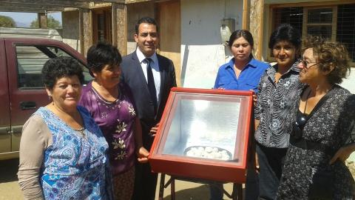
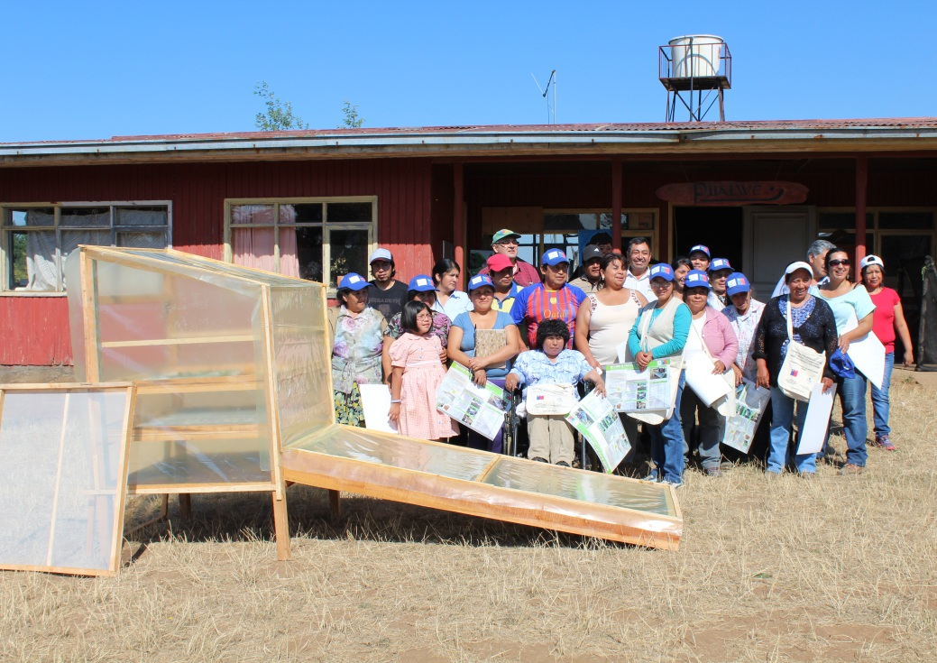
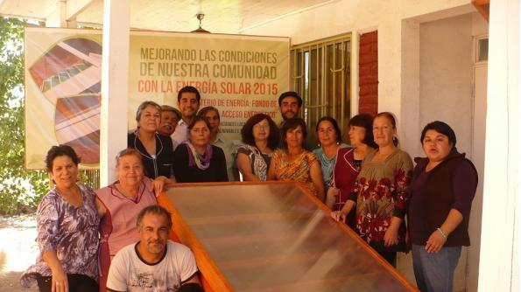
TALLERES DE CAPACITACIÓN
Punitaqui – Hornos Solares
San Juan de la Costa – Deshidratadores Solares
Navidad – Deshidratadores Solares
Gobierno de Chile | Ministerio de Energía

Slide 20
TALLERES DE CAPACITACIÓN
Cada beneficiario tendrá derecho a sólo un artefacto energético.
Sólo para el caso de las soluciones energéticas solares, para determinar los costos del artefacto a fabricar podrán guiarse con la Tabla 7 de las Bases: “Costos referenciales para soluciones con energía solar”:
http://www.cl.undp.org/content/chile/es/home/library/environment_energy/como-usar-eficientemente-la-lena-y-aprovechar-la-energia-solar.html
http://www.energia.gob.cl/fae

Slide 21
TALLERES DE CAPACITACIÓN
CAPACITACIÓN → DOS PARTES:
  Inducción teórica:
    Mínimo 10 horas.
    Máximo 45 horas.
  Inducción práctica:
    Mínimo 45 horas.
    Máximo 135 horas.
EQUIPO DE TRABAJO MÍNIMO:
  Un Coordinador de proyecto
  Encargado de Capacitación Teórica
  Encargado de Capacitación Práctica

Slide 22
TALLERES DE CAPACITACIÓN
ÍTEMS FINANCIABLES
  Gastos operacionales
    Honorarios. Máximo 28% del aporte total solicitado a la Subsecretaría para el proyecto.
Carácter del prestador | Honorario máximo por hora de dedicación
Profesional > 5 años de experiencia | $15.000.-
Profesional < 5 años de experiencia | $ 10.000.-
Persona sin título profesional pero con experiencia acreditable > 5 años de experiencia | $ 8.000.-
Técnico | $ 6.000.-
Administrativo | $ 4.000.-

Slide 23
TALLERES DE CAPACITACIÓN
ÍTEMS FINANCIABLES
      Materiales y Equipos. Máximo 46% del aporte total solicitado a la Subsecretaría para el taller.
      Insumos. Máximo 1% del aporte total solicitado.
      Servicios de Arriendo. Máximo 7% del aporte total solicitado.
      Alimentación. Máximo 3% del aporte total solicitado.
      Traslados. Máximo 7% del aporte total solicitado.
      Difusión. Máximo 5% del aporte total solicitado.
      Otros gastos generales. Máximo 3% del aporte total solicitado.

Slide 24
TALLERES DE CAPACITACIÓN
CRITERIOS DE EVALUACIÓN
CRITERIO | DESCRIPCIÓN DEL CRITERIO | PONDERACIÓN
Coherencia de la propuesta. | Evalúa los criterios de pertinencia, coherencia interna y formalidad de la propuesta. | 15%
Calidad técnica y económica. | Evalúa la adecuación y pertinencia de la solicitud financiera para la implementación del taller, los costos asociados, la existencia de aportes propios o de terceros, y la experiencia del equipo de trabajo. | 60%
Beneficiarios. | Evalúa el impacto de la solución propuesta en relación a la cantidad y perfil de los beneficiarios. | 25%
BONIFICACIÓN ADICIONAL
CRITERIO | DESCRIPCIÓN | BONIFICACIÓN
Equidad de género | Prioriza aquellas iniciativas que fomentan la participación equilibrada de mujeres y hombres. | Se otorgarán 0,2 puntos de bonificación a la nota final de las postulaciones cuando el porcentaje de mujeres dentro del grupo beneficiario sea al menos un 40% y no supere el 60% del total del mismo.

Slide 25
FINANCIAMIENTO Y EJECUCIÓN
CONCURSO | MONTO DISPONIBLE ($MM) | MÁXIMO POR PROYECTO ($MM) [no reembolsable] | APORTE INSTITUCIÓN BENEFICIARIA | PLAZO MÁXIMO DE EJECUCIÓN
Proyectos de Energización | 364 | 35 | 10% | 12 meses
Talleres de Capacitación | 200 | 15 | 10-15% | 12 meses
Para esta versión 2016 aumentamos en cerca de $100.000.000 los fondos a repartir
Costo Proyecto Energización: $ 22.000.000
Aporte Local Mínimo: $ 2.200.000
Financiamiento FAE: $ 19.800.000
EJEMPLO :
Gobierno de Chile | Ministerio de Energía
Notes:
Enfatizar que el % es del costo total del proyecto, no es el % de lo que se le pide al Ministerio.
La Institución postulante debe aportar el % como mínimo, en dinero o valorización de especies y/o espacios.
Podrá considerarse como parte del cofinanciamiento, el(los) aporte(s) realizados por el o los organismos asociados.
Es importante señalar que no hay evaluación sobre el tiempo de ejecución, lo importante es no pasar del plazo máximo.
Plazo a contar de la total tramitación del acto administrativo, que apruebe el contrato suscrito entre las partes.
Talleres: Los beneficiarios deberán financiar como mínimo un 10% y como máximo un 15%, por lo que, en caso de pedir el máximo ($15MM), el monto total del taller no podrá ser mayor a $17.647.059.

Slide 26
ITEMS NO FINANCIABLES
Gastos para la obtención de la garantía de fiel cumplimiento y correcta ejecución de actividades, señalada en el punto III.1.1. letra a) de las presentes bases.
Revisar Bases.
DUPLICIDAD DE FINANCIAMIENTO
No se financiarán iniciativas que ya han sido beneficiadas con otros Fondos del Estado (aportes no reembolsables, estatales, fiscales o municipales).
El postulante deberá renunciar a todas las otras postulaciones si desea concretar la asignación de fondos otorgada por la Subsecretaría de Energía.
Gobierno de Chile | Ministerio de Energía
Notes:
-Pago del Impuesto territorial de un bien raíz.
-Inversiones en bienes de capital.
-Adquisición de inmuebles de cualquier tipo.
-Pago de deudas, dividendos o recuperaciones de capital.
-Compra de acciones, derechos de sociedades, bonos y otros valores mobiliarios.
-Gastos por concepto de depreciación de vehículos, maquinarias y equipos.
-Mantención y reparación de vehículos.
-Pago de licencias médicas, licencias maternales y cargas familiares.
-Pago de multas, intereses, recargos o reposiciones por cancelación fuera de plazo de los servicios generales tales como electricidad, agua, teléfono.
-Pago de multas por cambio de pasajes aéreos.
-Pago de permisos de circulación y revisión técnica, seguros automotrices voluntarios y seguros obligatorios por accidentes personales (Ley N° 18.490).
-Compra de bebidas alcohólicas.
-Compra de Vestimenta no calificable como Elementos de Protección Personal y/o Difusión.
-Compra de elementos médicos y/o primeros auxilios.
-Cualquier otro gasto que no se encuentre descrito en el numeral II.3.2, precedente.

Slide 27
¿CUÁLES SON LOS REQUISITOS?
Ser personas jurídicas nacionales sin fines de lucro y que se encuentren actualmente vigentes
Tener una cuenta bancaria exclusiva para la administración de los fondos entregados para el cofinanciamiento de la propuesta.
Se aceptará cuenta bancaria no exclusiva sólo para el caso de Entidades de Derecho Público o en aquellos casos en que el postulante acredite mediante documentos verificables emitidos por tres bancos distintos, que no ha sido posible obtener una cuenta bancaria exclusiva.
Ser responsable directo del proyecto. La entidad postulante podrá generar Alianzas para la realización del taller o proyecto.
Estos son los requisitos generales, sin perjuicio de los demás establecidos en las bases del concurso.
Gobierno de Chile | Ministerio de Energía
Notes:
- Acreditar que poseen personalidad jurídica vigente y que su(s) representante(s) legal(es) posee(n) facultad suficiente para suscribir el respectivo convenio de transferencia.
- No se aceptará utilizar para estos efectos una cuenta bancaria personal del representante legal o de alguno de los socios, coordinador o de otro tercero.
- Ser responsable directo de la realización de la propuesta. En tal sentido, la entidad beneficiaria podrá subcontratar la realización de parte de la propuesta a otros agentes de acuerdo a lo permitido por estas bases. Se entenderá por Alianza en caso de existir uno o más organismos asociados que apoyen al postulante en la realización de la propuesta y el cumplimiento de los objetivos planteados en la misma, mediante apoyos técnicos, económicos, legales o de otra índole (Especificar los términos que regirán la vinculación tipo de aportes, apoyos técnicos y asesorías, pecuniarios (en dinero) y no pecuniarios, entre otros).
La organización que postula podrá beneficiar a un tercero o a sus propios integrantes, siempre y cuando éstos pertenezcan a sectores aislados, rurales y/o vulnerables y tengan requerimientos energéticos factibles de resolver mediante el desarrollo del proyecto, circunstancia que se señalará en el anexo 12 de las presentes bases.

Slide 28
¿CUÁLES SON LOS REQUISITOS?
Presentación de Anexos administrativos y técnicos solicitados en las bases del FAE 2016.
Gobierno de Chile | Ministerio de Energía

Slide 29
ANEXOS ADMINISTRATIVOS Y TÉCNICOS
ANTECEDENTES ADMINISTRATIVOS DE LA PROPUESTA
    Anexo 1. Declaración jurada aceptación de las bases.
    Anexo 2. Declaración jurada identificación del postulante persona jurídica.
    Anexo 3. Declaración jurada prohibiciones.
    Anexo 4. Declaración jurada doble financiamiento.
    Anexo 5. RUT de la organización.
    Anexo 6. Nombramiento y Cédula Nacional de Identidad de representante(s) legal(es).
    Nombramiento necesario para instituciones educacionales y municipalidades.
    Anexo 7. Certificado de vigencia.
    Necesario para personas jurídicas distintas a municipalidades o universidades del Consejo de Rectores (CRUCH).
    Anexo 8. Certificado de directorio u órgano de administración.
    Necesario para personas jurídicas distintas a municipalidades o universidades del Consejo de Rectores (CRUCH).
    Anexo 9. Certificado de cuenta bancaria.
Gobierno de Chile | Ministerio de Energía
Notes:
Se hace énfasis que son los anexos correspondientes a FAE 2016 y no a años anteriores.
Como ya se dijo cta. bancaria no exclusiva para entidades de derecho público (municipios), o 3 negaciones de cta. en tres bancos (certificados).
Las tres categorías de participantes son:
Personas jurídicas distintas a instituciones educacionales y municipalidades.
Instituciones educacionales.
Municipalidades.

Slide 30
ANEXOS ADMINISTRATIVOS Y TÉCNICOS
ALIANZAS: anexos adicionales
    Anexo 5. RUT de la organización.
    Anexo 6. Nombramiento y Cédula Nacional de Identidad de representante(s) legal(es).
    Nombramiento necesario para instituciones educacionales y municipalidades.
    Anexo 7. Certificado de vigencia.
    Necesario para personas jurídicas distintas a municipalidades o universidades del Consejo de Rectores (CRUCH).
    Anexo 8. Certificado de directorio u órgano de administración.
    Necesario para personas jurídicas distintas a municipalidades o universidades del Consejo de Rectores (CRUCH).
    Anexo 10. Carta(s) de compromiso.
Gobierno de Chile | Ministerio de Energía

Slide 31
ANEXOS ADMINISTRATIVOS Y TÉCNICOS
ANTECEDENTES TÉCNICOS DE LA PROPUESTA
    Anexo 11. Formulario de postulación.
    Anexo 12. Costos del taller o proyecto.
    Anexo 13. Equipo de trabajo.
    Anexo 14. Detalle de la experiencia del equipo de trabajo.
  PROYECTOS
    Anexo 15. Título de dominio.
    Anexo 16. Autorización notarial.
    Anexo 17. Memoria de diseño.
    Anexo 18. Diagrama o esquema del sistema energético.
    Anexo 19. Cotizaciones.
TALLERES
    Anexo 15. Esquema de partes del (los) artefacto(s).
Gobierno de Chile | Ministerio de Energía

Slide 32
ANEXOS ADMINISTRATIVOS Y TÉCNICOS
ANEXO 16: AUTORIZACIÓN NOTARIAL (PROYECTOS)
  Propiedad por periodo no menor a 3 años
  Ejemplos de “Dueño del terreno y/o Autoridad Competente”:
    Bienes inmuebles privados → Autorización dada por el dueño del terreno donde se instalará la solución.
    Bienes privados dados en comodato → Autorización dada por el comodante al comodatario.
    Bienes Nacionales de uso público → las potestades de administración de dicho bienes, según su naturaleza y fines, recaen sobre distintos organismos del Estado:
    Alcalde → La Ley Orgánica de Municipalidades establece que a cada municipio le corresponde administrar los bienes municipales y nacionales de uso público ubicados en el territorio de su comuna.
    Director de Vialidad MOP → Autoriza caminos de uso público.
    Bienes nacionales de uso público dados en comodato → Autorización del comodante al comodatario.
¡OJO!
El documento debe decir expresamente: “Autorizo el uso del terreno para la ejecución del proyecto …”
Gobierno de Chile | Ministerio de Energía
Notes:
Anexo 16. Autorización notarial. Autorización de uso de la propiedad para los fines del proyecto, debiendo considerar un periodo no menor a 3 años, suscrita por el dueño de la propiedad donde se instalará la solución energética. Para el caso de propiedades fiscales o municipales, bastara con la autorización de la autoridad competente.

Slide 33
ETAPAS Y PLAZOS
ETAPAS | PLAZOS
Periodo de publicación y apertura del concurso. | Hasta el 15° día hábil posterior resolución que aprueba las bases del concurso.
Periodo para realizar preguntas durante la etapa de postulación. | Desde el 2° día hábil contado desde la fecha de publicación de las bases del concurso en el portal http://www.energia.gob.cl/fae y hasta las 17:00 horas del 15° día hábil, contado desde la publicación de las bases del concurso en el portal.
Fecha publicación de respuestas. | Hasta el 30° día corrido, contado desde la fecha de publicación de las bases del concurso en el portal http://www.energia.gob.cl/fae.
Fecha de cierre del concurso. | A las 14:00 horas del 40° día corrido, contado desde la publicación de las bases del concurso en el portal http://www.energia.gob.cl/fae.
Fecha de inicio de revisión y evaluación de las propuestas recibidas. | A partir de las 14:01 horas del 40° día corrido, contado desde la publicación de las bases del concurso en el portal http://www.energia.gob.cl/fae.
Fecha de selección de adjudicados del concurso. | Dentro del 55° día corrido, contado desde la fecha de inicio de revisión y evaluación de las propuestas recibidas.
16 de mayo
6 de junio
15 de junio
28 de junio
28 de junio
22 de agosto
Notes:
Si la selección no se efectúa dentro de los cincuenta y cinco (55) días siguientes del plazo señalado, la Subsecretaría informará en el sitio web http://www.energia.gob.cl/fae las razones que justifican el incumplimiento del plazo para seleccionar e indicará el (los) nuevo(s) plazo(s) para la selección.
-La recepción tanto presencial como digital es hasta las 14:00 del último día.

Slide 34

RECEPCIÓN DE POSTULACIONES
PRESENCIAL
Entrega o envío (correo certificado) de los antecedentes a una de las Secretarias Regionales Ministeriales de Energía dispuestas a lo largo del país o en la Oficina de Partes de la Subsecretaría de Energía (RM).
Documentos en papel + pendrive o CD con toda la información.
DIGITAL
Las propuestas podrán ser presentadas a través del portal www.energia.gob.cl/fae.
Gobierno de Chile | Ministerio de Energía
Notes:
-Ya se pueden presentar las postulaciones.
-Es responsabilidad de la entidad postulante verificar que la propuesta haya sido enviada dentro del plazo establecido en estas bases.
-Cada proyecto de solución energética es una postulación distinta, por lo cual deberá entregarse en un sobre cerrado con todos los antecedentes solicitados para cada uno de los proyectos de solución energética.
-Para todos los efectos de esta convocatoria, se considerará como fecha y hora de recepción aquella estampada en el sobre por la Oficina de Partes de la Subsecretaría de Energía o por la Secretaría Regional Ministerial (SEREMIA) respectiva.

Slide 35
SECRETARÍA REGIONAL MINISTERIAL DE ENERGÍA | DIRECCIÓN
Región de Arica y Parinacota | Calle siete de junio N° 280, oficina N° 1, piso N°4, Arica.
Región de Tarapacá | Bolívar N° 2020, oficina N° 602, piso N°6, Iquique.
Región de Antofagasta | General Borgoño N° 934, oficina 402, Antofagasta.
Región de Atacama | Bernardo O’Higgins N° 281, Copiapó.
Región de Valparaíso | Avda. Argentina N° 01, Edificio Barón, oficina N° 206, Valparaíso.
Región Metropolitana | Amunátegui N° 95, piso 3, Santiago.
Región del Libertador General Bernardo O´Higgins | Bello Horizonte N° 869, piso N°7, oficina N° 702, Rancagua.
Región del Maule | Uno Norte N° 801 esquina Uno Oriente, oficina N° 408 Edificio Plaza Centro, Talca.
Región del Biobío | O’Higgins Poniente N° 77, Piso 10, Oficina N° 1005, Concepción.
Región de la Araucanía | Claro Solar N°835, piso 15, oficina N° 1502, Temuco.
Región de Los Ríos | Maipú N°187, piso 4, oficina N° 43, Valdivia.
Región de Los Lagos | Antonio Varas N°216, Edificio Torres del Puerto, piso 11, oficina N° 1102, Puerto Montt.
Región de Aysén de General Carlos Ibáñez del Campo | Francisco Bilbao N° 425, piso 2, Coyhaique.
Región de Magallanes y la Antártica Chilena | O’Higgins N° 693, Punta Arenas.
Notes:
-Cada proyecto de solución energética es una postulación distinta, por lo cual deberá entregarse en un sobre cerrado con todos los antecedentes solicitados para cada uno de los proyectos de solución energética.
-Para todos los efectos de esta convocatoria, se considerará como fecha y hora de recepción aquella estampada en el sobre por la Oficina de Partes de la Subsecretaría de Energía o por la Secretaría Regional Ministerial (SEREMIA) respectiva.

Slide 36
POSTULACIÓN PARA MUNICIPIOS
Los Municipios no deben presentar garantía de fiel cumplimiento ni tener cuenta bancaria exclusiva.
Los Municipios están obligados a realizar licitaciones para la ejecución de los proyectos o talleres.
La Subsecretaria de Energía se reserva el derecho de apoyar el desarrollo de esas licitaciones, revisando las Bases de Licitación y participando en las comisiones de evaluación.
La Subsecretaria de Energía cuenta con bases de referencia para:
Alumbrado Fotovoltaico
Agua Caliente Sanitaria
Secadores de Leña
Gobierno de Chile | Ministerio de Energía

Slide 37
REQUISITOS PARA SUSCRIPCIÓN DE CONVENIO DE TRANSFERENCIA DE FONDOS
  Plazo de 30 días, contados desde la notificación de la resolución de la Subsecretaría que selecciona el proyecto o taller.
  Obligación de inscripción en los registros de la Subsecretaría de Energía y Ministerio de Hacienda para efectos de la transferencia.
  Entregar la garantía de fiel cumplimiento y correcta ejecución de actividades.
Notes:
Obligación de inscripción en los registros de la Subsecretaría de Energía y Ministerio de Hacienda para efectos de la transferencia: Recuerden que una vez seleccionados los proyectos, los ganadores, para suscribir contrato deben inscribirse y presentar el certificado de inscripción.

Slide 38
GARANTÍAS
De ejecución inmediata a favor de la Subsecretaría, por el 100% del monto solicitado.
La institución seleccionada deberá entregarla al momento de la suscripción del convenio.
Aceptadas
Boleta de garantía bancaria
Póliza de seguros
Certificado de fianza
Depósito a plazo
Gobierno de Chile | Ministerio de Energía
Notes:
Dicho documento deberá tener las siguientes características: de ejecución inmediata, irrevocable, pagadero a la vista y sin ningún condicionamiento, o las que establezca la normativa vigente, a la orden de la Subsecretaría de Energía, R.U.T. Nº 61.979.830-9, en pesos chilenos o en Unidades de Fomento (UF), por un monto equivalente al 100% de los recursos a ser transferidos, con una vigencia superior a 60 días corridos a la fecha de término de la vigencia del convenio.
El pagaré notarial no es aceptado debido a que no es un instrumento de Ejecución Inmediata.
Boleta de garantía bancaria Garantía que otorga un banco, a petición de su cliente, llamado “tomador” a favor de otra persona llamada “Beneficiario” que tiene por objeto garantizar el fiel cumplimiento de una obligación contraída por el tomador o un tercero a favor del beneficiario. Se obtiene mediante un depósito de dinero en el banco o con cargo a un crédito otorgado por el banco tomador.
Póliza de seguros Instrumento de garantía que emite una compañía de seguros a solicitud de un “tomador” y a favor de un “asegurado”. En caso de incumplimiento de las obligaciones legales o contractuales del tomador, la compañía de seguros se obliga a indemnizar al asegurado por los daños sufridos, dentro de los límites establecidos en la ley o en el contrato.
Certificado de fianza Documento emitido por una institución de garantía recíproca, la cual se constituye en fiadora (aval) de las obligaciones de un tomador para con un beneficiario. Para esto el tomador debe entregar una garantía a la institución de garantía recíproca. Mayores antecedentes en la ley 20.179.
Depósitos a plazo Dinero que deposita un “tomador” a favor de otra persona llamada “Beneficiario” que tiene por objeto garantizar el fiel cumplimiento de una obligación contraída por el tomador o un tercero a favor del beneficiario.

Slide 39
GARANTÍAS (EJEMPLO)
SUBSECRETARÍA DE ENERGÍA.
Concurso “Talleres de generación de capacidades locales con energías renovables para la solución de problemas individuales y/o colectivos en sectores aislados, rurales y/o vulnerables”.
GARANTÍA DE FIEL CUMPLIMIENTO Y CORRECTA EJECUCIÓN DE ACTIVIDADES.
Avenida Libertador Bernardo O’Higgins Nº 1.449, Edificio Santiago Downtown II, piso 14, Oficina de Partes.

Slide 40
MÁS INFORMACIÓN
Preguntas y aclaraciones:
Sitio web: www.energía.gob.cl/fae
Correo: fae@minenergia.cl
Gobierno de Chile | Ministerio de Energía
Notes:
PARA SEREMÍAS:
Exigir vías de contacto oficial.
De acuerdo a las bases, Seremías no pueden mantener contacto con postulantes.

